Slide 1
Cache
Back to Basics
By PuGong

Slide 2
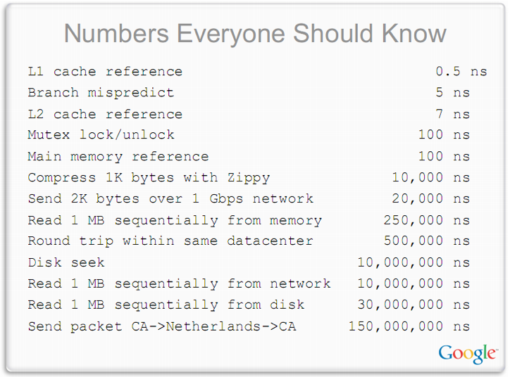

Slide 3
List
Product / Develop / Operation
Software lifecycle
ITIL
Source Control
Evolution of A Website’s Architecture
AuAz & SSO
Cache
Message Queue
Storage
Database and SQL
NoSQL & New SQL
TOGAF & 4+1 Arch View
测试
发布
监控

Slide 4
What’s Cache
Cache定义：
a component that transparently stores data so that future requests for that data can be served faster
Cache适合
访问频繁
数据变化不频繁/对数据不一致不敏感
Cache算法及更新规则
LRU/LFU/FIFO
主动更新/被动更新
Cache系统是不可靠的，必须考虑failure情况下如何处理

Slide 5
Cache
Cache类型
进程内缓存：本地缓存，速度快，受限于本地硬件
进程外缓存：中央缓存/分布式缓存，可扩展性强，维护方便，需要额外的网络以及序列化/反序列化开销。常用Memcached／Redis
Cache Design
类型选择
Key-value设计: Key的粒度/复杂度/冲突；Value大小
监控：CPU/Memory/Hit Ratio etc

Slide 6
Cache适用场景
本地缓存的适用场景
缓存数据需要进行大量计算后给出
典型场景：线路规划, 推荐引擎等
Pitfalls: Cache build / Lazy Loading
Memcached／Redis
热点数据，简单查询
典型场景：查询结果缓存，等
Pitfalls: Cache Build/ Value太小/Value超过1M
两级缓存 (本地+Memcached／Redis)
是否还有必要？

Slide 7
Cache Sharding
Redis Cluster
Consistent Hashing

Slide 8
Cache常见问题 I
Lazy Loading/被动更新
不要用阻塞组流程模式，否则设置/更新缓存失败导致主流程崩溃
建议方式：另起线程更新，主线程正常处理
主动更新 Cache Get失败
后果：直接从数据库获取，增加数据库压力
可能原因：key设计不合理；缓存失效等
建议方针：异步设置标志或者通知缓存更新应用，由其决定是否更新

Slide 9
Cache常见问题 II
Cache Set失败
后果：设置缓存失败，应用之后的读取依然到数据库
可能原因：key设计不合理；内存不足等
建议方针：监控可用内存，及时将过期或者Hit Rate低的缓存清理掉；合理设置缓存尺寸；缓存内容可以根据情况进行压缩
Cache 监控
使用AppInternals / Metrics API
Memory
CPU
Cache hit ratio

Slide 10
Cache常见问题 III
Cache 重建
后果：瞬时对数据库造成压力，可能会造成雪崩效应
可能原因：应用发布/系统维护等(本地缓存)；系统维护/服务器故障(Memcached)；
建议方针：
避免集中重建：发布工艺调整：设置重建时间；增加重建锁，同时只允许指定数据量的服务器重建
Cross cache server sync：从已建好的Cache Server创建，减少db压力。需要Server之间有通讯
Local/Share file for Cache persistency：从缓存文件创建，类同Cross cache server sync, 不需要Server之间的通讯

Slide 11
Reference
Consistent Hashing： http://xiexiejiao.cn/java/memcached-consistent-hashing.html
Redis Source Code: https://github.com/antirez/redis

